Slide 1
GMPL2LateX
Csapattagok:
Vörös Bence László
Lőrincz Erik
Radvánszky István
Gönczi Gábor

Slide 2
Követelmények
Szoftver célja: megkönnyíti GMPL-ben készült egyszerű MILP modellek dokumentálását LaTeX (és Html) formátumban.
Megvalósítás: egy táblázat készítése, ahol bal oldalt szerepelnek a bevezetett változónevek. A táblázat jobb oldalában a LaTeX dokumentációban használt név szerepel, mely alapértelmezetten ugyanaz, mint a bal oldali, de a felhasználó átírhatja általa választottra. A program, a megadott táblázat alapján, legenerálja a LaTeX file-t.
Egyéb: célszerű lenne azt is megvalósítani, hogy a GMPL fájlban megadott speciálisan annotált kommentek (pl #! kezdéssel) megjelenjenek a táblázatban / generált LaTeX kódban.

Slide 3
Követelmények (nem funkcionális)
Hordozhatóság: Windows és Linux rendszereken futtatható legyen
Táblázat formátuma: a táblázatnak a formátuma lehet CSV, JSON, XML, XLSX, ODS, bármi ami szimpatikus. (Mi a json formátum mellett döntöttünk)
Egyéb: Egyéb technikai elvárás a megvalósitással kapcsolatban nincsen.

Slide 4
A program használata (szükséges csomagok, buildelés)
A szükséges szoftvercsomagok és azok telepítésének módja megtalálható a felhasználói dokumentációban (https://github.com/Teaching-projects/SZE-ProjektMunka2-gmpl2latex/wiki/User's-Guide)
Ezt követően a felhasználó „build”-elheti a szoftvert A következő dián leírtak alapján

Slide 5
A program buildelése
1. lehetőség: A repoban található Docker file használatával
2. lehetőség: A szükséges műveletek manuális végrehajtásával
Telepítsük a flexet és a bisont terminálból
Töltsük le a RapidJSON könyvtárat és buildeljük az instrukcióknak megfelelően
Végül buildeljük magát a szoftvert

Slide 6
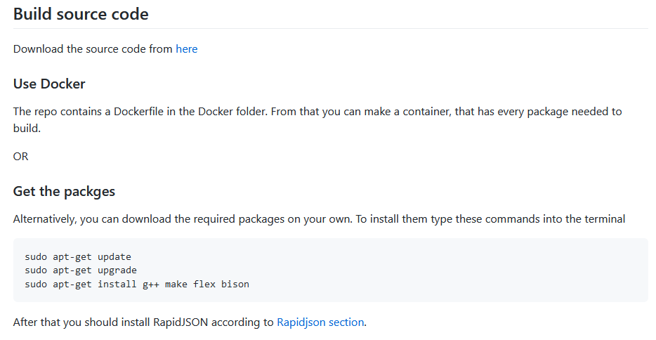

Slide 7
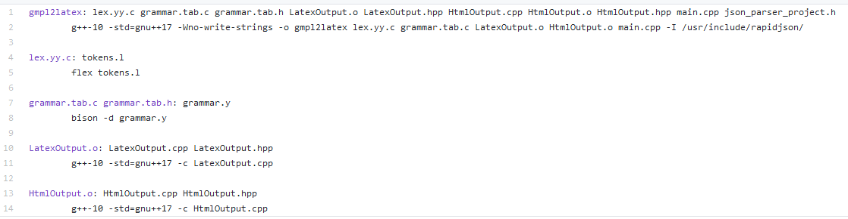
Makefile

Slide 8
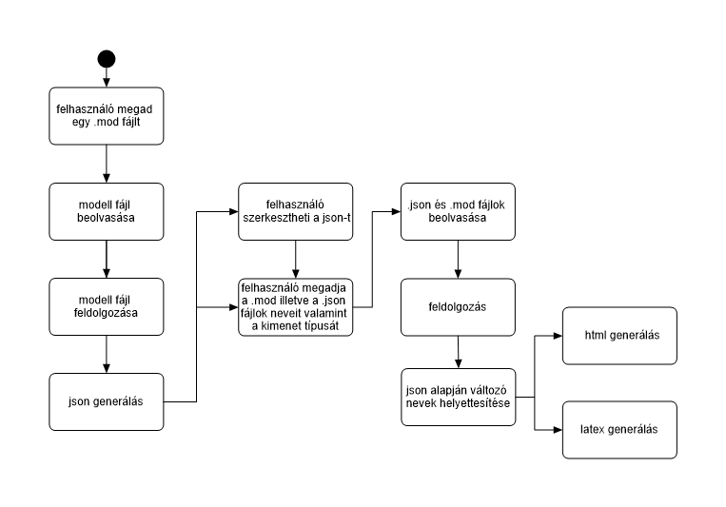
Aktivitási diagram

Slide 9
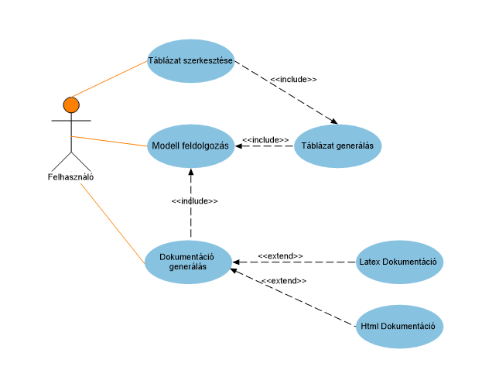
Use case diagram

Slide 10
A program belső működése
Amennyiben a felhasználó hibás inputot ad meg, vagy nem jó sorrendben szeretné használni a kapcsolókat, akkor a program hibaüzenetben tájékoztatja az alapértelmezett hibacsatornán.
Helyes input adatok esetén a program futása az első paraméterként megadott GMPL modell fájl parsolásával kezdődik az yyparse függvény segítségével
Ezt követően de még ugyanebben a szakaszba a program előállítja a szükséges json fájlt a RapidJSON library felhasználásával.
A második futtatás során előáll a kívánt kimenet az output osztályok valamelyikével.

Slide 11
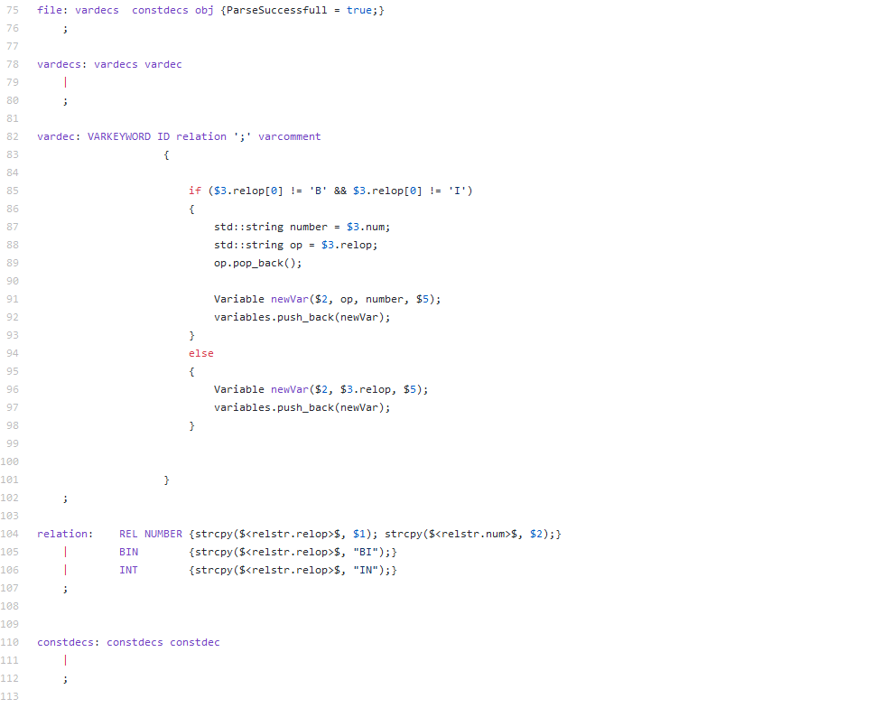
CFG1

Slide 12
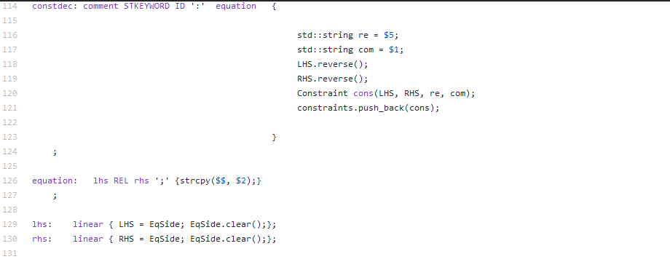
CFG2

Slide 13
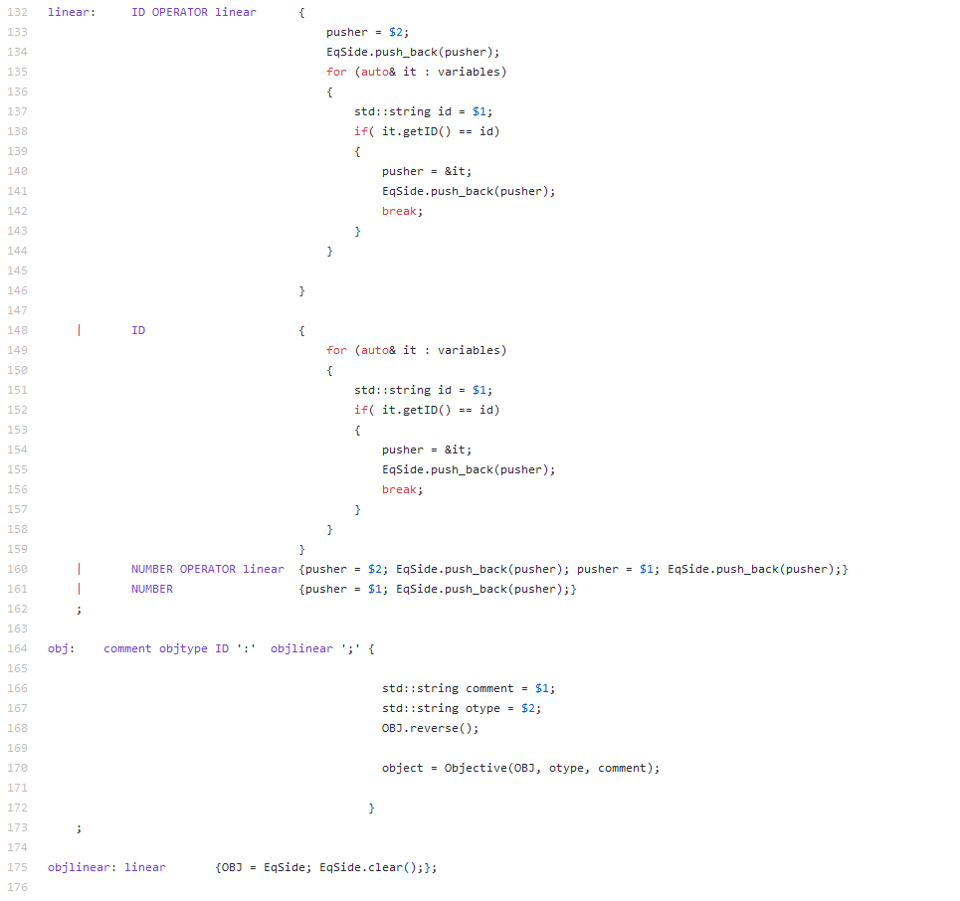
CFG3

Slide 14
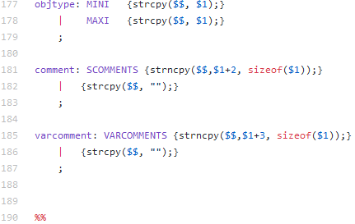
CFG4

Slide 15
Osztályok
Variable: Egy változót reprezentál, tartozhat hozzá kulcsszavas megszorítás( binary, integer) valamint alsó és felső korlát (pl. x>=0).
Constraint: Egyszerű megszorítások reprezentációját megvalósító osztály.
Objective: A célfüggvényt reprezentáló osztály.
LatexOutput, HtmlOutput: A Latex és Html output fájlok létrehozása. A json-ból kiolvasott adatokkal (változók, megszorítások stb.) egy sablon alapján feltöltik a kimeneti fájlokat.

Slide 16
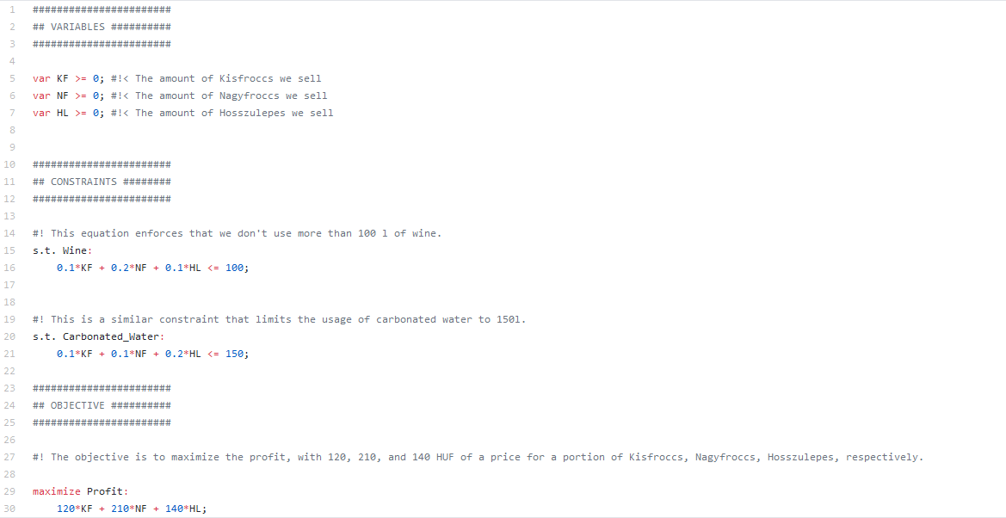
Input

Slide 17
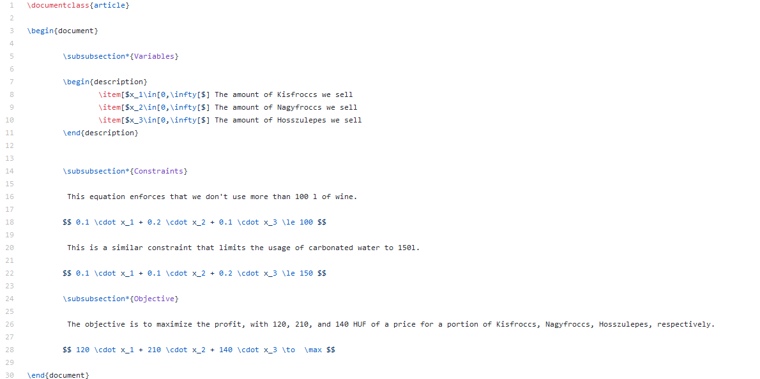
LaTeX output kód

Slide 18
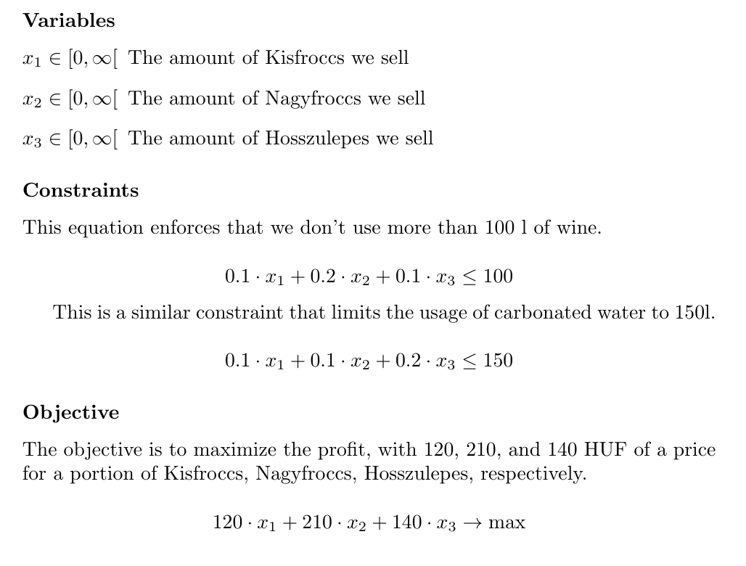
PDF from LaTeX

Slide 19
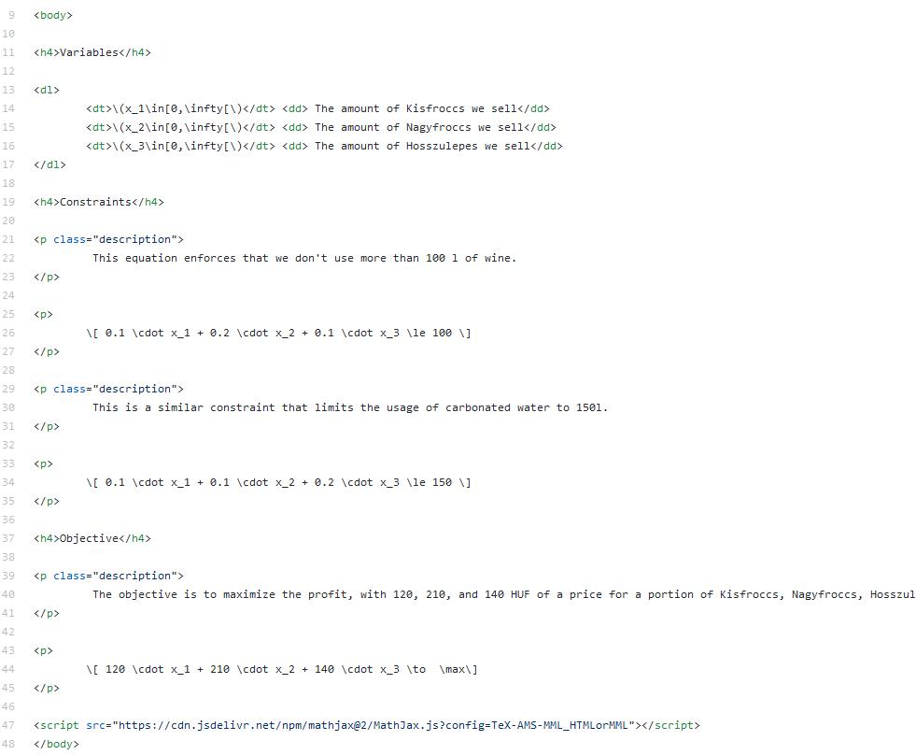
HTML output kód

Slide 20
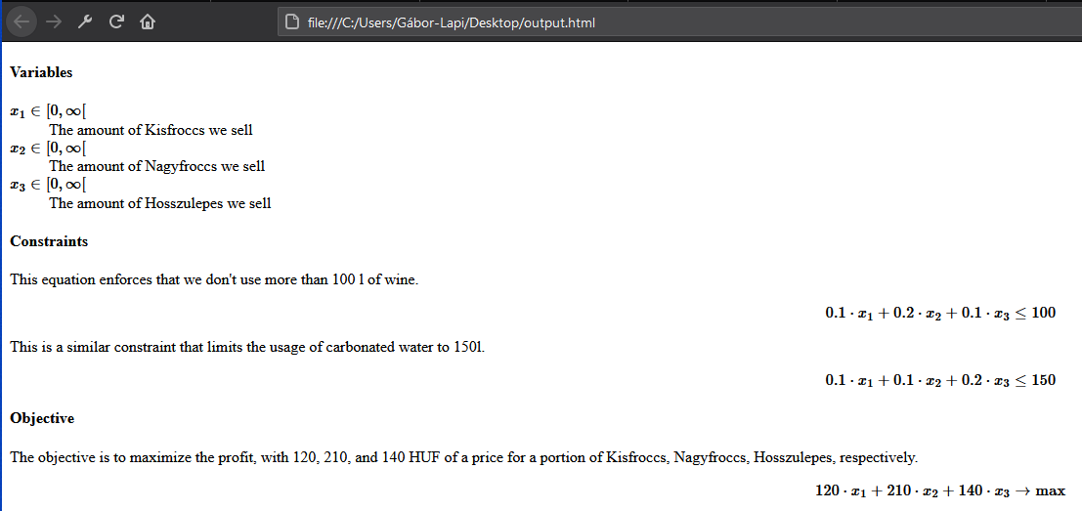
HTML output

Slide 21
Feladatok felosztása
CFG, Flex-Bison, .mod parsolás: Lőrincz Erik, Vörös Bence László
Json parsolás: Gönczi Gábor, Radvánszky István
texOutput: Lőrincz Erik
htmlOutput: Radvánszky István, Vörös Bence László
workflow, testing: Vörös Bence László
Dokumentáció: Gönczi Gábor
Prezentáció: Gönczi Gábor, Radvánszky István

Slide 22
Köszönjük a figyelmet!

